Slide 1
Lukning og brobygning – to strategiske roller
Virksomhedsstrategi i netværksperspektiv, Marts 2025
Lasse Folke Henriksen

Slide 2
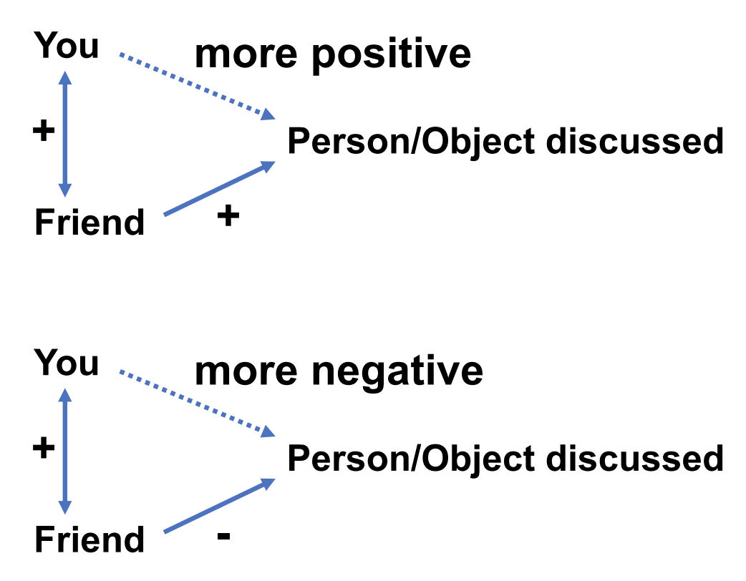
Lukning i netværk – årsager (rep.)
Segregeret lukket netværk
Homofili – social segregering og gensidig tiltrækning blandt ligesinede
Mulighed for relationsdannelse – to uforbundne personer, der deler en forbindelse (t₀), har større sandsynlighed for at blive forbundet (t₁)
Strukturel balance – social-psykologisk teori (Heider 1958, The Psychology of Interpersonal Relations)
Netværksbias – mennesker er biased i deres valg af nye forbindelser

Slide 3
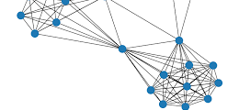
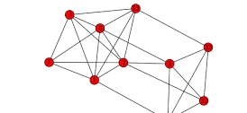
Lukning i netværk – effekter I
Klikenetværk – produktet af lukning er klikenetværk, hvor noder deler mange forbindelser
Netværk ender med at bestå af flere relativt adskilte kliker, med mange stærke, redundant forbindelser internt, men med svage forbindelser udadtil

Slide 4
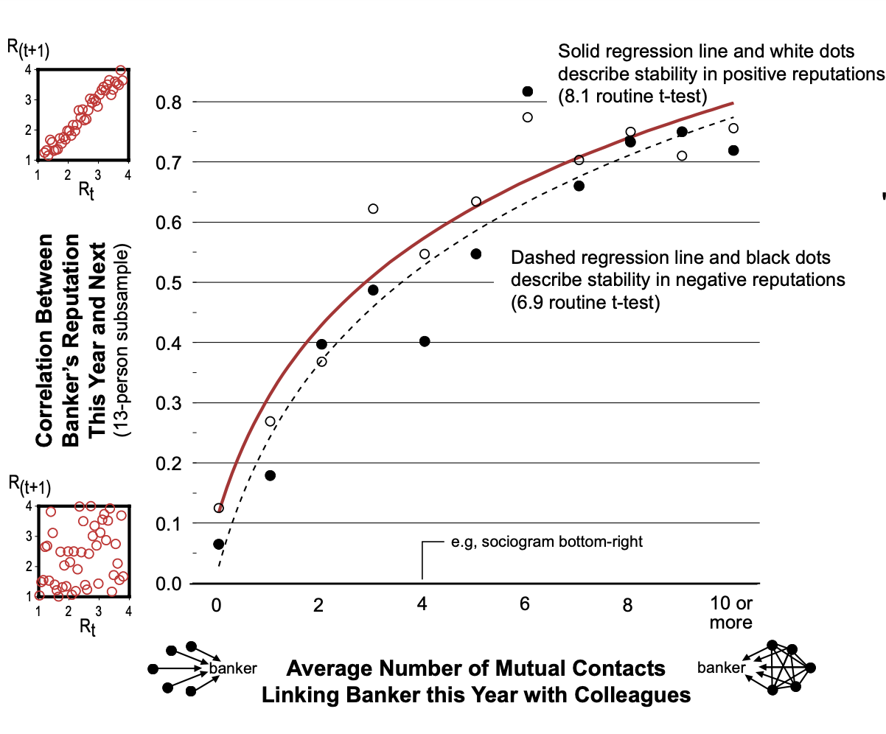
Lukning i netværk – effekter II (rep.)
Monitorering – båndbredde er høj I tætsluttede netværkskliker; information flyter let og hurtigt; personer ved det samme om hinanden
Omdømme – “reputation cannot arise in an open structure” (Coleman 1988, 107), omdømme stabiliserer sig hurtigt i lukkede netværk
Normer – frygt for at miste omdømme betyder at vi ikke bryder klikens normer. Evt. Normbrud sanktioneres hurtigere og stærkere
Tillid og støtte – dette giver ground for tillid, fordi risikoen ved tillid bliver lavere. Tillid øger den gensidige social støtte i en gruppe
Effektivitet – lukkede netværk har ofte en høj effektivitet og produktivitet. Effektivt brug af resurser. Velegnet til production med standardiseret arbejdsprocesser: arbejdskraft-effektivitet, overvågning, skalafordele fra højhastigheds-samarbejde, stabil velintegreret medarbejderstab.
Source; Burt, Brokerage and Closure Figure 4.6

Slide 5
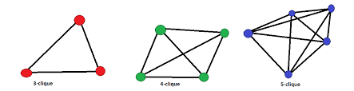

Mål for lukkede netværk I
Kliker – en klike er en gruppe af aktører i et ikke-retningsbestemt netværk, hvor alle aktører er forbundet
K-klike indeholder k aktører, der alle er forbundet
Kliker kan være overlappende, dvs. Én aktører kan være indlejret i flere kliker

Slide 6
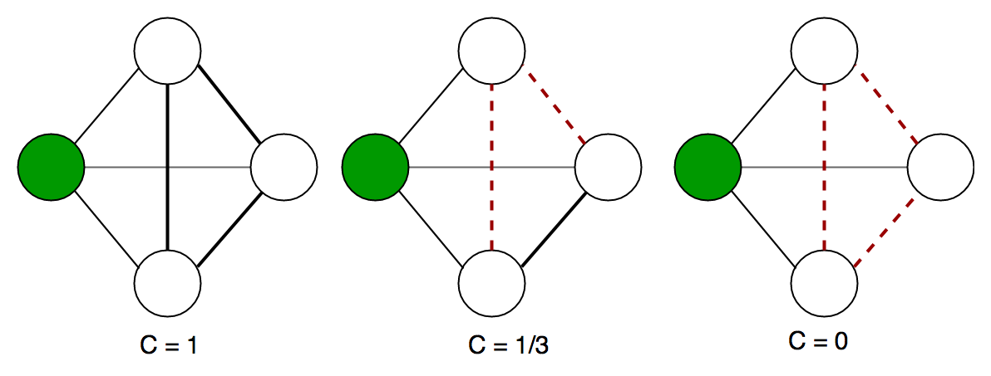
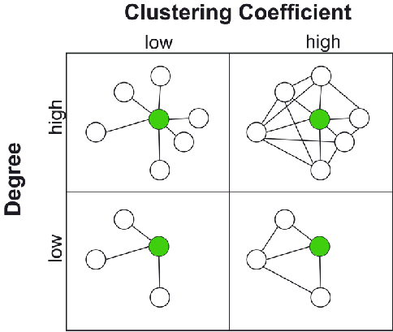
Mål for lukkede netværk II
Trekantstælling: Spørger hvor mange trekanter, der er lukkede
Altså hvor mange af en nodes forbindelser, der er gensidigt forbundne. Kendes også som klyngekoefficient [Repetition]
Klikeoptælling fungerer på samme måde.
Strukturel sammenhængskraft [mere om det nedenfor]

Slide 7
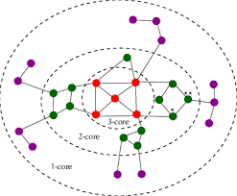
Kerne-periferi
K-kerner er kerner i netværk, hvor alle aktører er forbundet til mindst k andre aktører i den givne kerne, men hvor det ikke er nødvendigt for alle at være forbundet
Findes ved at “styne” netværket gradvist ved at ekskludere aktører med grad k etc. indtil netværket breeder sammen (degenererer). Den højeste k inden sammenbrud (k-1) lokaliserer den inderste kerne

Slide 8
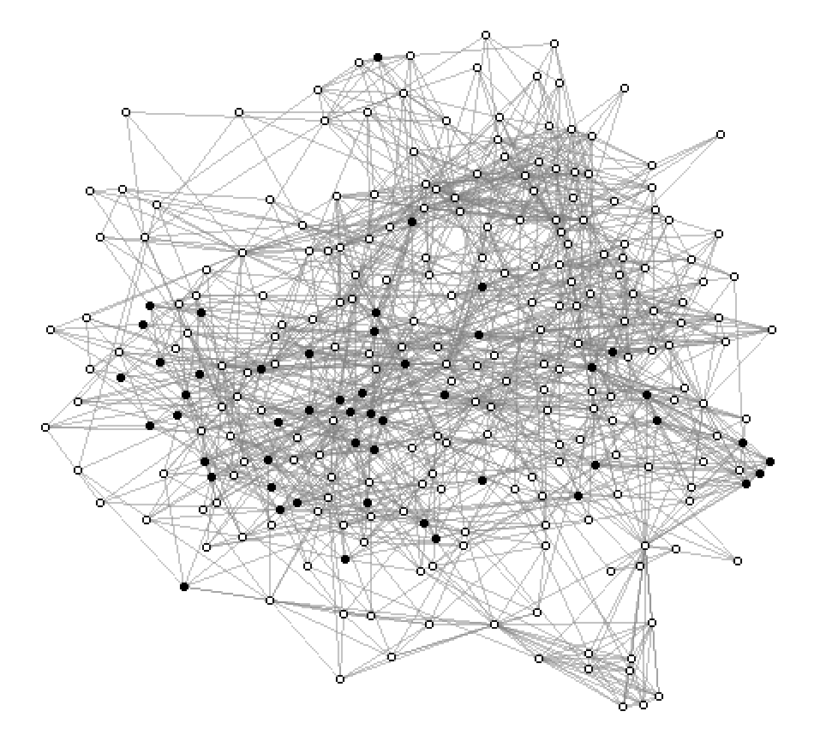
Lukkede eliter
Interlock netværk består af overlappen kliker (bestyrelser), som skaber social sammenhængskraft, gruppeidentitet og politisk konsensus (Useem 1984, Mizruchi 2013)
Dette medfører en kerne-periferi struktur. Meget tætsluttet kerne i dansk erhvervsliv med høj transitivitet
Note: Data: kernen i det danske bestyrelsesnetværk. Sorte aktører er top-500 interlockers

Slide 9
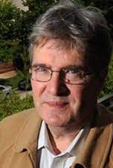
Brobygning
Ronald Burt (1949-), Charles M. Harper Leadership Professor i Sociologi and Strategi ved University of Chicago Booth School of Business
Kendt for at sætte fokus på betydningen netværks-brobygning for strategi
Brobygnings-begrebet har vundet stor indflydelse både inden sociologi og økonomi.
Bygger videre på Mark Granovetters idé om svage bånd

Slide 10
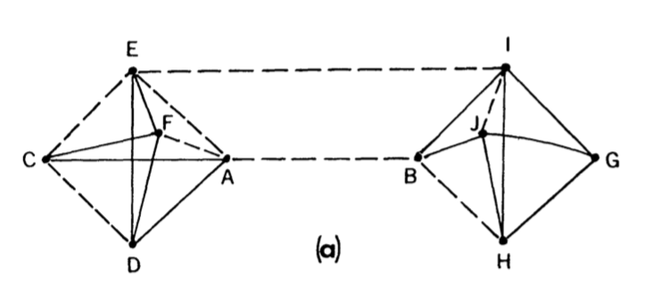
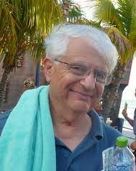
Svage bånd genbesøgt
Mark Granovetter (1943-)
Stærke bånd lukker, svage bånd åbner netværk
Broer som unikke stier mellem aktør-klynger, der åbner netværk op
Svage bånd er ”stærke”
Øvelse: edge betweenness some strukturelt mål for broer

Slide 11
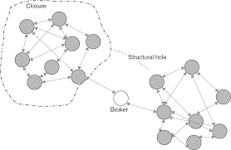
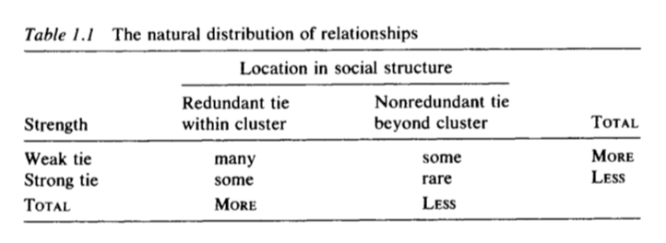
Burt om brobygning
Fra forbindelsen som bro til til atkørorienteret strategi: brobygning!
Starter med luknings-mekanismer: hvorfor lukker netværk sig?
Første effekt af lukning: strukturelle huller
Anden effekt af lukning er åbning af et nyt mulighedsrum: brobygnings-aktivitet i strukturelle huller; fordele for brobyggere ved at bygge bro - men også for resten af netværkets aktører
Fokus på strategiske konkurrencefordele (informations— og kontrolfordele) af ikke-redundante positioner
Social kapital er positionel og handler derfor ikke om selve forbindelsen men om hvor den ligger i netværket
Kobling til agens og social-psykologi
Strukturelt hul
Lukning
Brobygger

Slide 12
Effekter af brobygning
Information, vidensdeling og innovation: Bringer forskellige ideer sammen: Nye services, nye processer, nye forretninger. Informationsdiversitet.
Kontrol og konkurrence: Konkurrerende team smen hvor brobyggeren strategisk kanaliserer resource på tværs, og profiterer fra det.
Hvor strategisk/entrepreneurial er brokeren? Hvor meget fokus på individuelle vs kollektive interesser/fordele?
Potentielle negative effekter: ineffektivt, interessekonflikt, og implementeringsfejl.

Slide 13
Brobyggerens strategiske orientering
Burt i høj grad fokuseret på brobyggerens egennytte – de informations- og kontrolfordele aktøren opnår qua sine strukturelle huller
Denne egeninteresse benævner Burt også tertius gaudens orientering, og han omtaler ofte brobyggere som særligt entreprenante.

Slide 14
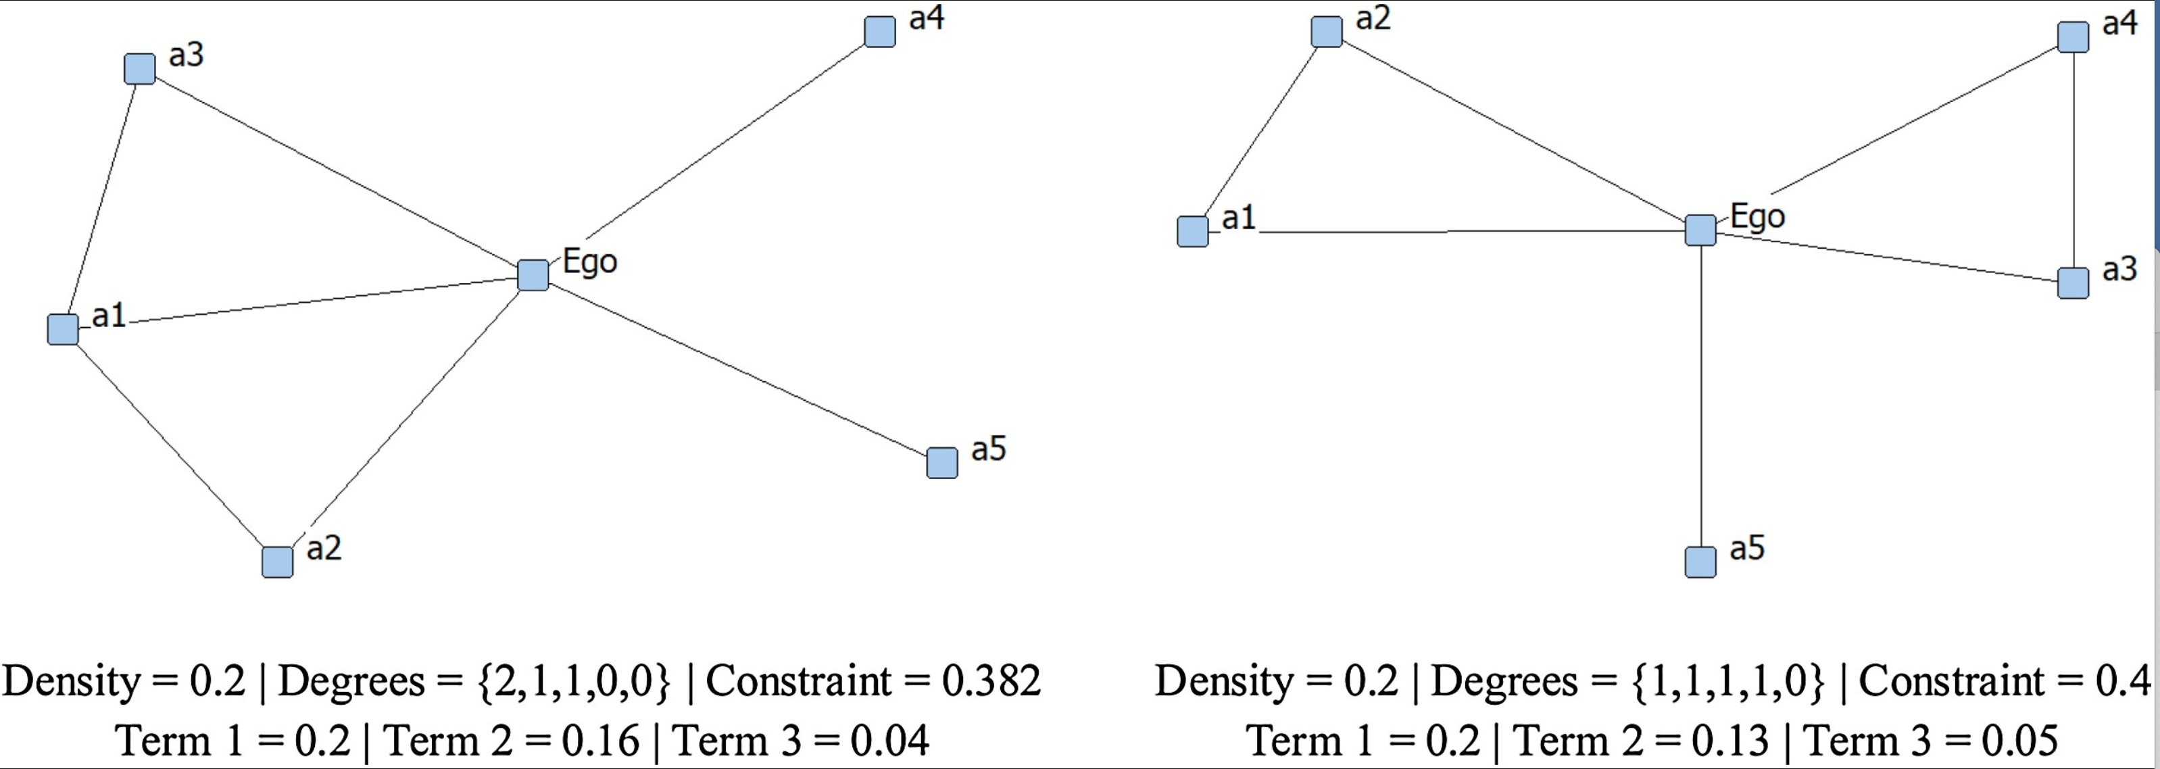
Burt’s klassiske mål for brobygning
Begrænsning (constraint) er et aktørmål udregnet på et ego netværk. Det kan fortolkes som et omvendt mål for hvor mange strukturelle huller en aktør bygger bro over: Jo større den numeriske værdi er desto færre strukturelle huller og dermed i Burts terminologi jo mindre brobygger-social kapital
Alternative mål: clustering (ratio mellem åbne og lukkede trekanter) og antal lukkede trekanter
Among alters
Degree among alters more centralized which creates open triangles in the ego network

Slide 15
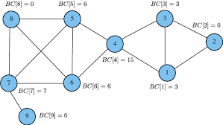
Betweenness centralitet
Et andet godt mål for brobygning, som tager højde for placering i større netværkskontekst.
Idet denne aktørercentralitet tager højde for, hvor mange korteste stier en aktørs forbindelser skaber i netværket som helhed, er det mål anvendeligt til at se på I hvilken grad en aktørs brobygningsaktivitet skaber “global” sammenhængskraft i netværket

Slide 16
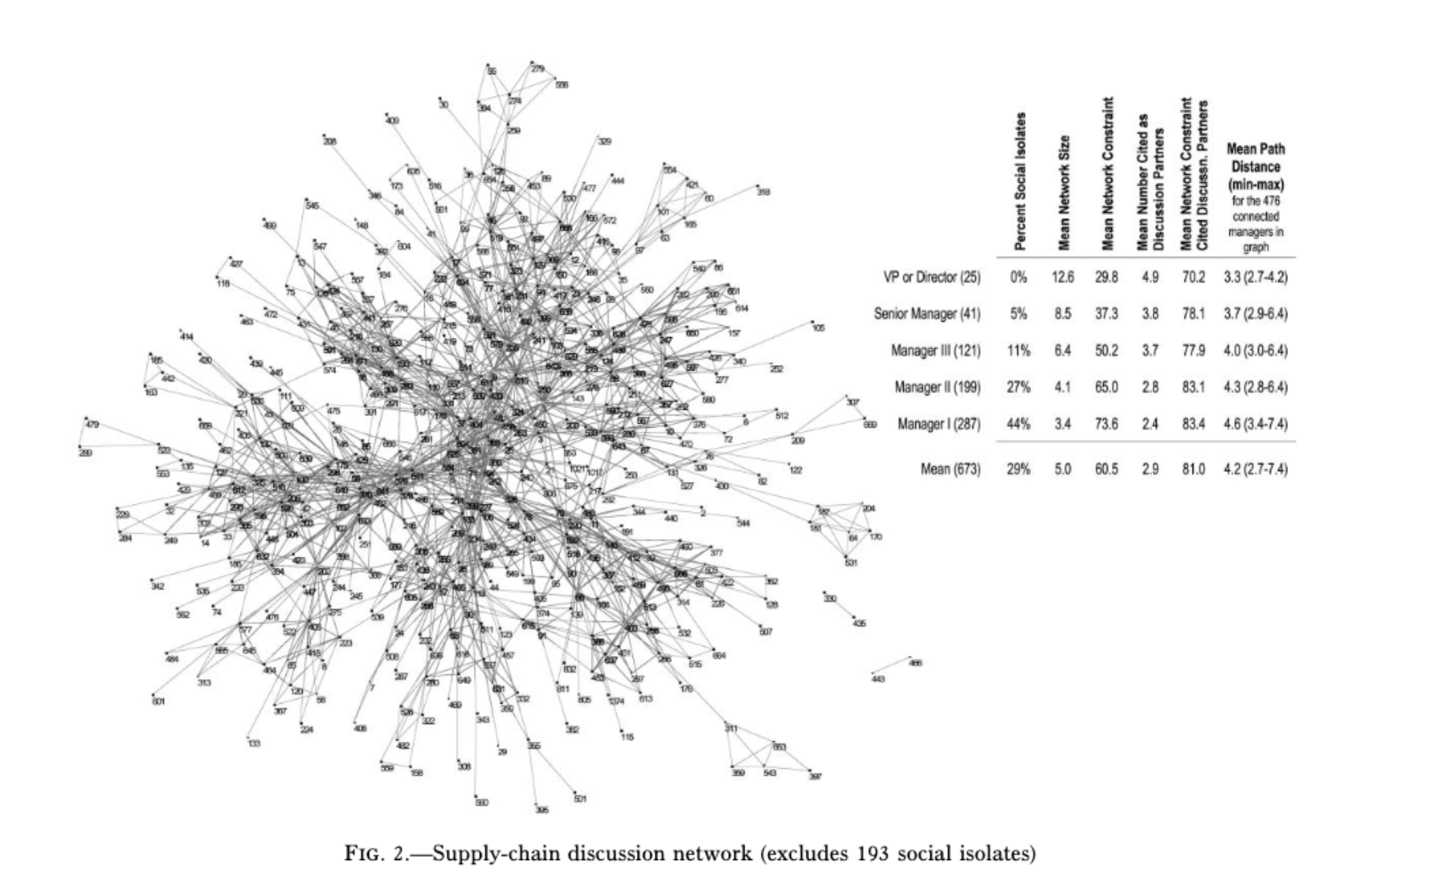
Brobygger fordele blandt erhvervsledere i en stor forsyningskæde I
Burt (*) kortlægger et netværk af 673 erhvervsledere fra forsyningskæden hos en af USA’s største elektronikvirksomheder
Kontekst: Virksomheden gennemgik store forandringer pga. eksterne begivenheder
Netværks data:
Lederne blev spurgt om ideer til at forbedre forsyningskæden; om de havde diskuteret denne ide med nogle; og i så fald hvem.
Dernæst blev de spurgt hvem de generelt diskuterer ideer med blandt de andre ledere.
*2004: Structural holes and good ideas, AJS

Slide 17
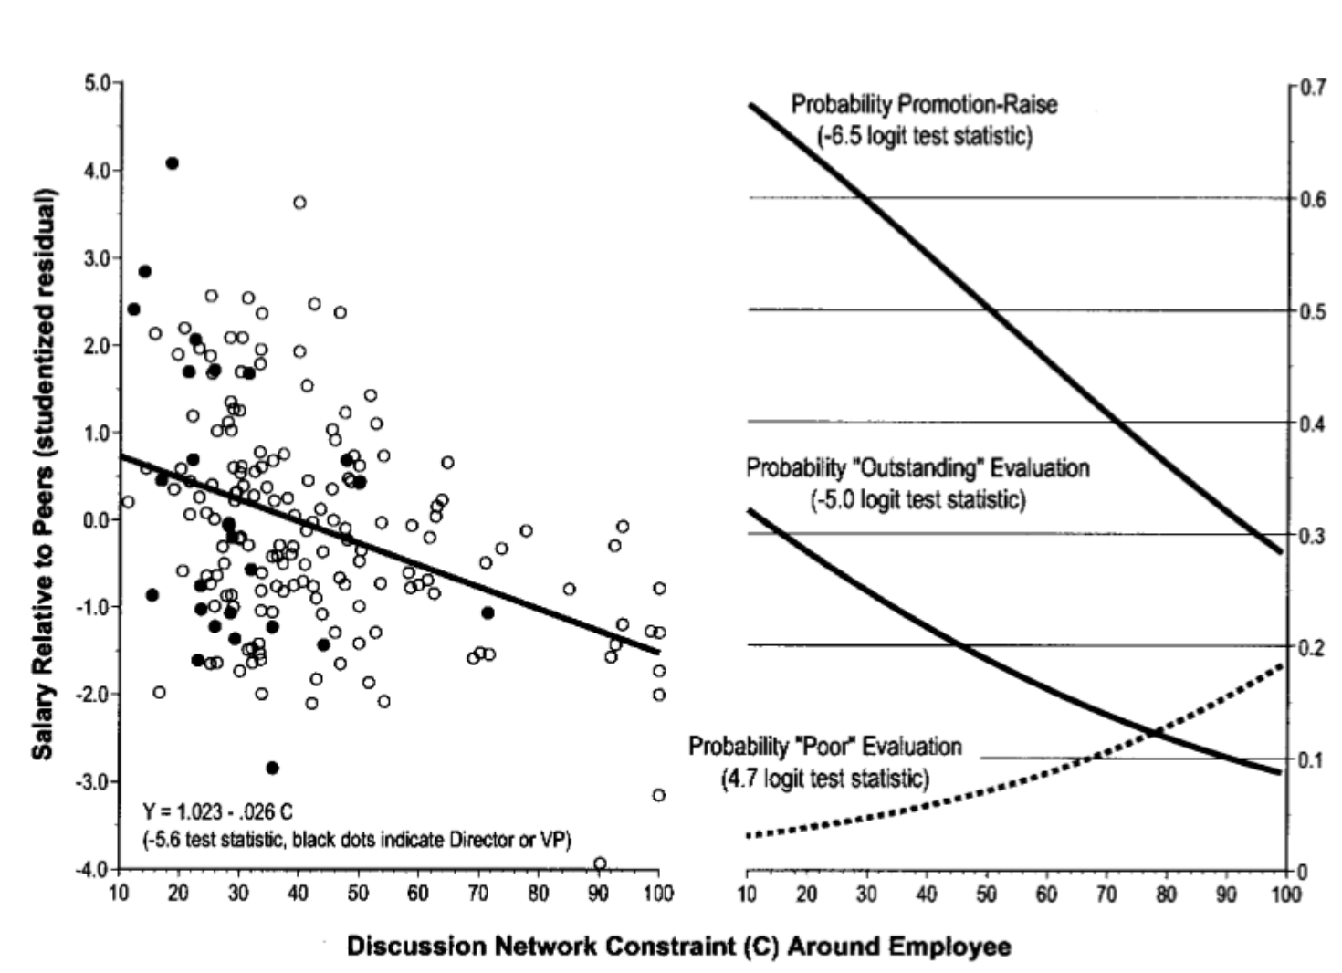
Brobygger fordele blandt erhvervsledere i en stor forsyningskæde II
Stærkt negativ korrelation med constraint og karrierefordele!
Lavere constraint ->
Højere løn inden for samme stillingskategori
Højere chance for forfremmelse
Højere sandsynlighed for gode evalueringer
Lav constraint
Høj constraint

Slide 18
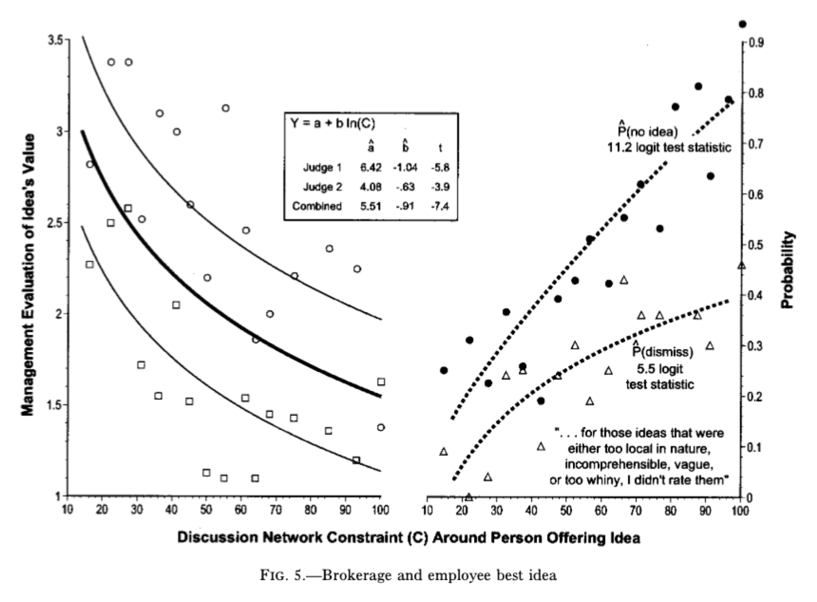
Brobygger fordele blandt erhvervsledere i en stor forsyningskæde III
Stærkt negativ korrelation med constraint og ”gode ideer”!
De adspurgte blev også spurgt hvilken ide de anså for vigtigst blandt alle ideer.
Burt bruger dette mål til at skalere ideernes værdi fra lav til høj
Han finder en stærk negativ korrelation mellem constraint og ”gode ideer”!
Han argumenterer for at dette skyldes brobyggeren bredere ”netværkssyn” (”network vision”)
Dette tyder på at virksomheden også har gavn af brobyggerens strategiske placering

Slide 19
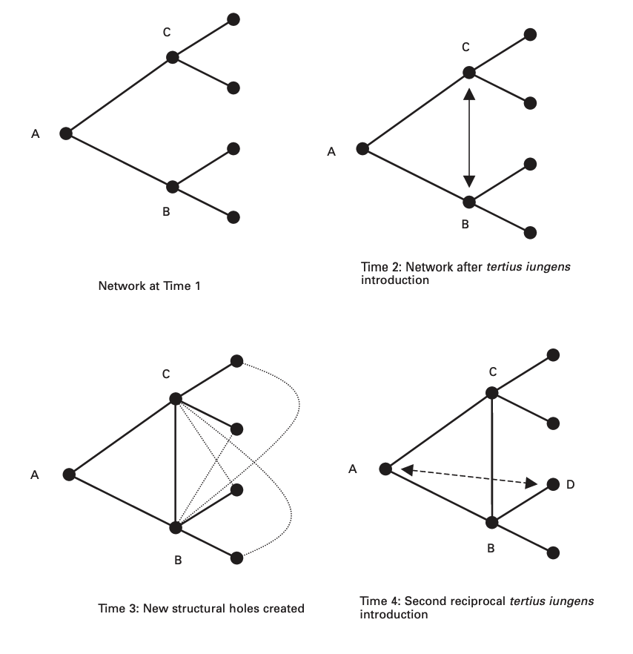
Samarbejdende vs. konkurrerende
Burt’s tilgang forudsætter at brobyggere opretholder strukturelle huller over tid
Fordele og ulemper ved at opretholde strukturelle huller
Gevinster på kort og lang sigt
Innovation er også samarbejde og ikke kun individuelt entreprenørskab
Tertius gaudens vs. tertius iungens (Obstfeldt 2005):
Lukning kan give adgang til nye brobygningsmuligheder, og derfor kan en samarbejdsstrategi faktisk til et vist punkt være med til at øge brobyggerens social kapital

Slide 20
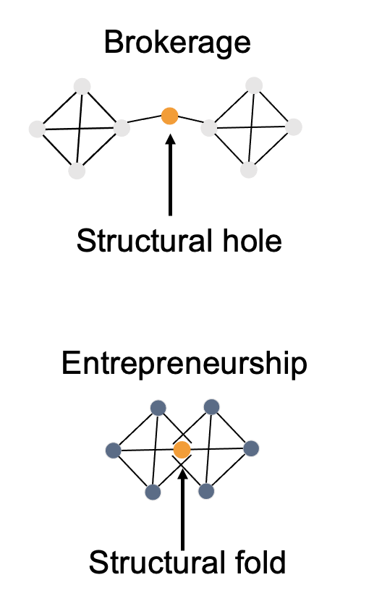
Stark & Vedres genbesøg
Innovationsudfordring: adgang til omverdenen (idéproblemet) og praksisimplementering (handlingsproblemet)
Burts løsning: Brobygning + lukning, dvs. Ideer kommer udefra og bliver plantet i den sammenhængende gruppes trygge jord
Stark & Vedres: Sammenknyttede kliker. Entreprenørskab handler ikke kun om adgang til nye ideer udefra men om at skabe ny viden og det kræver velkendt adgang til forskelligartede resurser

Slide 21
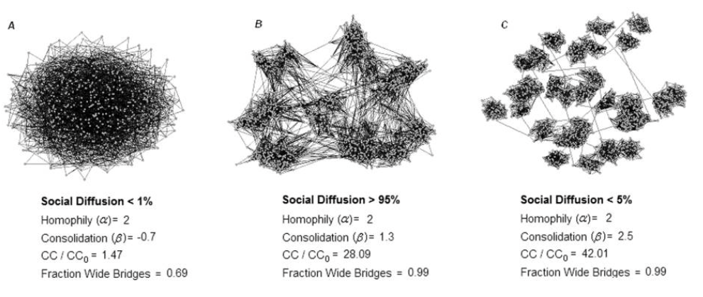
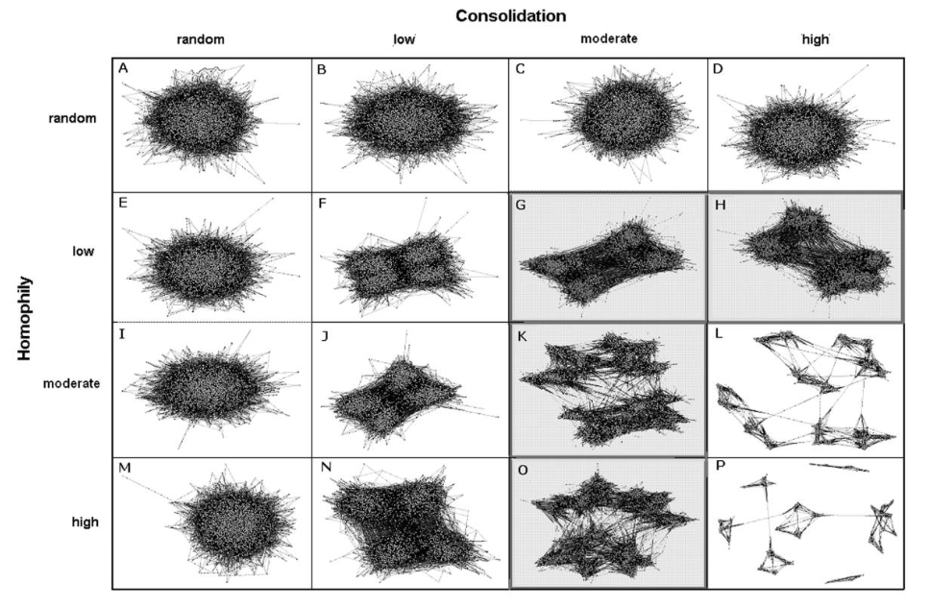
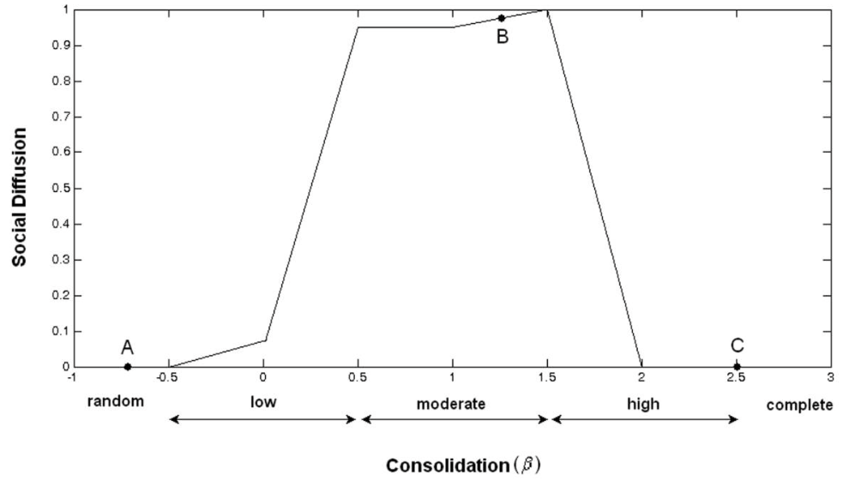
Kompleks diffusion kræver lukkede klynger forbundede af “tykke broer”
Clustering
Clustering
Clustering
Clustering
Source: Centola
Clustering

Slide 22
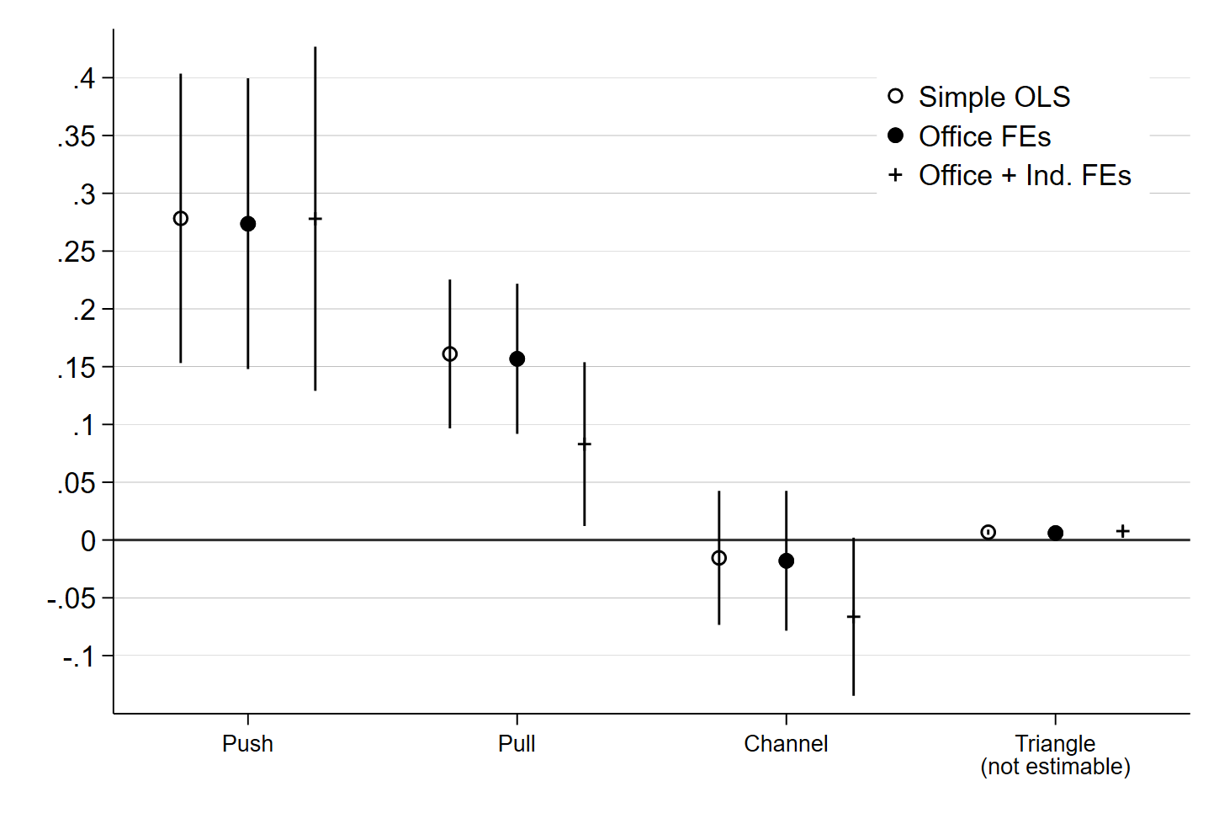
Hvem af de mobile bliver forfremmet? (analyse 3)
Vi ser en betydelig både af kontakt til chefen på det arbejdssted man flytter fra og det arbejdssted man flytter til, dog en større effekt af kontakt til chefen på det arbejdssted man flytter fra
Dette er overraskende ud fra teorier om social lukning, da man har ville antage at chefen ville foretrække at ansætte én, hun har direkte kontakt til. I stedet indikerer dette resultat, at chefen der ansætter, bliver påvirket af chefen, der sender en medarbejder, og at hun opererer som broker.

Slide 23
Brobygningens fordele og ulemper
Lav en liste over fordele og ulemper ved brobygning på netværks-, gruppe– og aktørniveau. Prøv at find eksempler, hvor brobygningens fordele opvejer dens ulemper og omvendt for en virksomhed.
Diskutér Burts teori om brobygning med Granovetter eller Stark & Vedres’ teorier. Hvilken teori forklarer bedst brobygningens betydning i netværk?

Slide 24
Benton-teksten
Viser hvordan amerikanske virksomhedslederes indlejring i elitenetværk giver dem mulighed for at opretholde autonomi
Det gør de gennem bestyrelsesstrukturer, der fungerer som det unikke forbindelsespunkt mellem virksomheden og dens omverden
På den måde kan de bevare kontrollen med virksomhederne og dermed sætte deres strategiske kurs, selvom der sker en splittelse af de elitenetværk, som de traditionelt har brugt til at opnå autonomi

Slide 25
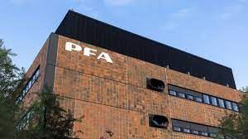
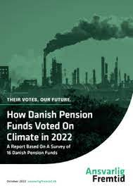
Ejerskabskontrol –> ledelseskontrol
Hvem kontrollerer virksomheders strategiske horisont?
Spredt ejerskab i børsnoterede virksomheder efterlader magten over virksomhed hos topledelsen uden reel anknytning til ejere (Berle & Means 1968)
Bestyrelsesmonitorering som løsning på dette problem – skal sikre ledere ikke meler deres egen kage og varetagelse af den ”offentlige” interesse ang. virksomheden
Ejernes udøver indflydelse via repræsentation i bestyrelsen, som ansætter og overvåger topledelsen – og ifølge agency teori sikrer at den arbejder i aktionærernes interesser

Slide 26
Ejerne slår igen
I løbet af 1970’erne begyndte investorer at organisere sig aktivistisk
Baggrund:
Øget koncentration af ejerskab hos institutionelle investorer (navnlig pensionsselskaber)
16 procent af største virksomheder i USA ejet af institutionelle investorer i 1965 og 43 procent i 1986! (Useem, 1993)
Dette betød et øget behov for at øve indflydelse over virksomhedernes strategi
Tidligere solgte investorer aktier, hvis de var utilfredse med ledelsen. Men dette førte til tab, især for store investorer. Samtidig var der ofte ikke mange alternativer.
I tillæg: Ny regulering af pensionskasser fra 1974 betød, at man skulle godtgøre at investeringer var i klienternes interesse; derfor behov for at øge investorkontrol
1980’ernes institutionalisering af investorinteresser: Dannelsen af investorforeninger fx Council of Institutional Investors, der arbejde for investor-rettigheder
”intended to give investors a new voice in all fundamental decisions which could affect corporate performance and growth” (Davis and Thompson 1994)
I 1980’erne opstod der også et ”marked for takeover” som var ejeres forsøg på at genvinde en del af kontrollen, men ledelseseliten gjorde modstand ved at udbrede nye virksomhedsvedtægter (fx kvalificerede stemmevægte), der skulle modvirke ”fjendtlige overtagelser” fra aktionærgrupper
Trinvis tog virksomhedsledelser aktieafkast til sig som det bærende performance-mål. Dette bredte sig også hurtigt til Europa!

Slide 27
Ledelseselitens slår tilbage!
Men for at modvirke ejerindflydelse generelt og ”fjendtlig overtagelse” specifikt gjorde man en række tiltage for at konsolidere ledelsesmagten, hvor inderkredsnetværket spillede en betydelig rolle (Davis 1991):
netværket tillod deling af informationer og praksisser ift. at modvirke ”fjendtlige overtagelser” (fx ændre stemmevægt i vedtægter) og indføre øget magt til topledelsen (fx gyldne håndtryk)
udgjorde en strukturel magtresource for topledere, der var indlejret i inderkredsen, og kunne bruge denne magt til at gøre modstand
Disse ændrerde governance-praksisser medførte betydelige tab for aktionærer (Bebchuk et al. 2019)

Slide 28
Paradoks: Mange virksomheder kontrolleres fortsat af ledelsen – hvordan og hvorfor?
Elite-netværk: ledere har historisk allieret sig i lukkede elite netværk (fx inderkredsen) og brugt disse magt-netværk til at ”forskanse” deres autonomi. Dette gør de ved at trække på magtresurser hos deres allierede
Men i og med inderkredsen er blevet splittet (fracturing jf. Chu and Davis 2016), er denne mulighed blevet svækket
Derfor spørger Benton: er virksomhedsledere begyndt at anvende brobygning som en ny form for strukturel magtresurse, hvor de i stedet placerer sig som det unikke forbindelsespunkt mellem virksomheden og omverdenen, og bruger dette til at forskanse sig?

Slide 29
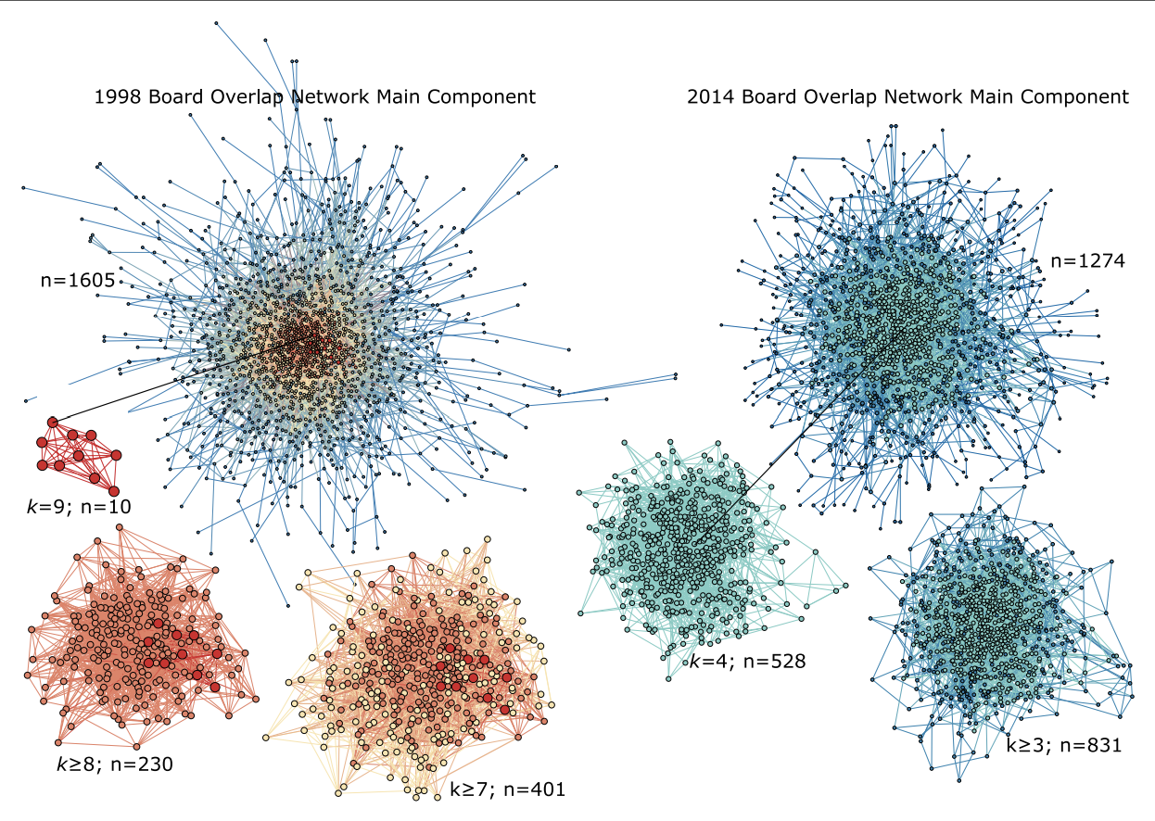
Benton’s mål for elite-netværks-indlejring
Strukturel sammenhængskraft
“describes the extent to which nodes are connected through multiple redundant pathways”
“structural cohesion is defined using the k-connectivity of a node set, where k is the number of nodes who would need to be removed to disconnect the set”
Hvis der er høj strukturel sammenhængskraft er der få muligheder for at skabe strukturelle huller, fordi der er mange redundante stier mellem aktørerne i et netværk
Svækket strukturel sammenhængskraft mindsker derfor eliteindlejring, men skaber muligheder for brokerage

Slide 30
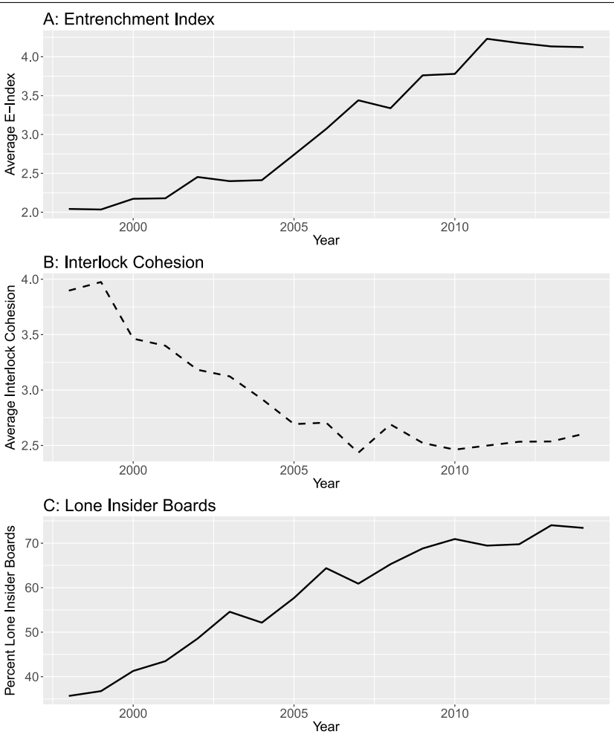
Benton’s mål for brobygnings-strategi
”As the lone insider, the CEO is positioned as the single formal information channel between corporate managers and the board of directors. Consequently, directors are more deferential toward lone-insider CEOs”
”Lone insider”-direktør strategien er blevet mere fremherskende i takt med at sammenhængskraften i elitenetværket er faldet
Hvis CEOen er det eneste forbindelsespunkt til erhvervseliten kontrollerer hun informationsflowet mellem organisationen og omverdenen

Slide 31
Benton’s mål modangreb mod ejerkontrol
Samtidig kan man observere at ledelserne i stigende grad garderer sig mod ejerkontrol ved at indføre forskellige klausuler i deres vedtægter
Dette måles via entrenchment index som består af:
Beskyttelse mod “fjendtlige” aktiekøb/overtagelse (poison pills)
Begrænsning i aktionærers stemmeret
Forskudte valg (hvilket giver bestyrelsen kontinuitet og besværliggør kup)
Begrænsning af vedtægtsændringer
Kvalificeret flertal i forbindelse med sammenlægninger
Gyldne håndtryk

Slide 32
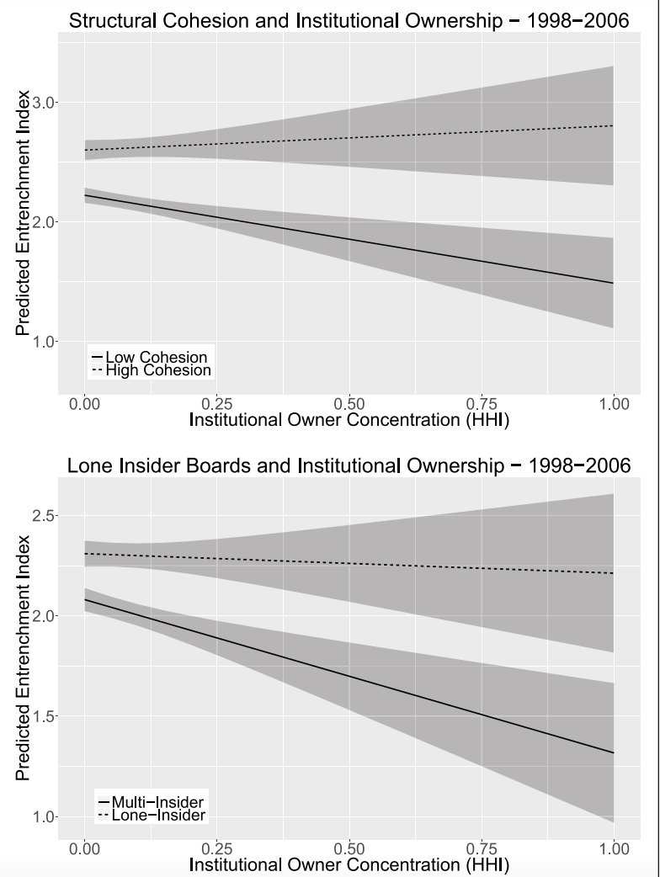
De empiriske fund
Selvom elite-netværket splittes kan direktøren stadig bruge sin relativt stærke indlejring i omverdens-netværket, hvis hun er unikt forbindelsespunkt til organisationen
Dette viser Benton ved påpege sammenhængen mellem direktørernes strukturelle sammenhængskraft og deres tendens til at indtage en ”lone-insider”-strategi
Dernæst viser han, at strukturel sammenhængskraft og ”lone-insider”-strategien begge bidrager til en større grad af ledelsesautonomi…
…og at dette hæmmer koncentrationen af ejerskab (magt) hos institutionelle investorer – og altså modvirker ejerskabskontrol
Benton’s resultater tyder på at strukturel sammenhængskraft og det modsatte (altså strukturelle huller eller brobygning) er komplementære netværksroller, der begge er effektive strategier for virksomhedsledelser til at modstå ejerpres

